Slide 1
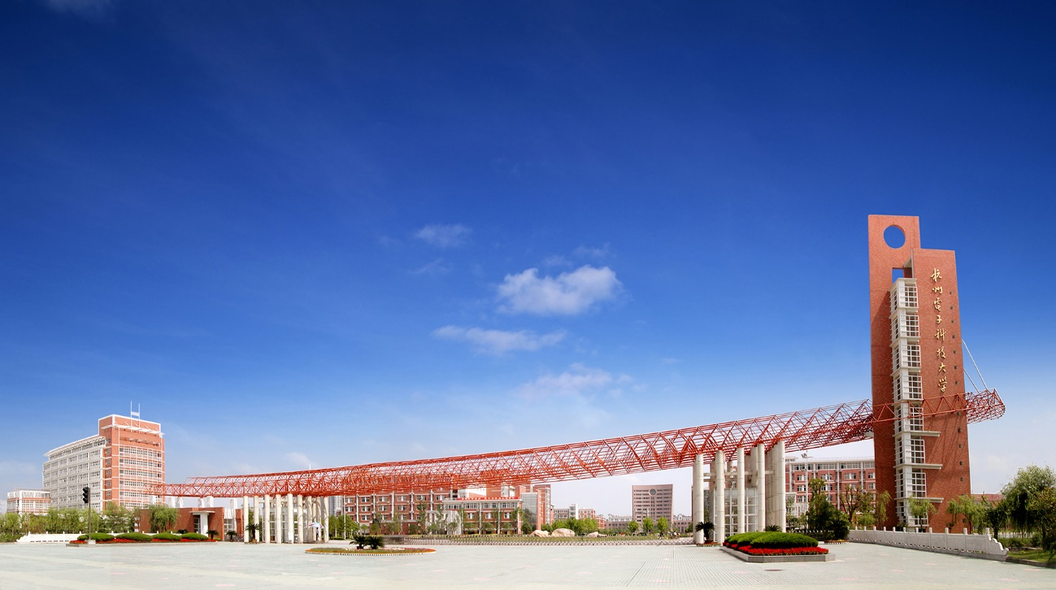
人工智能导论
主讲：张艳琼
办公室：十教423
Email: yqzhang@hdu.edu.cn

Slide 2
考试题型
选择题：2’ * 20=40 分
简答题：10’ * 4=40 分
设计论述题：20分

Slide 3
考试范围
人工智能概论
知识表示
搜索原理与算法
推理技术
机器学习

Slide 4
1. 人工智能概论
1.1 人工智能的概念及发展历史
1.2 人工智能的研究方法与涉及学科
1.3 人工智能的应用领域
1.4 人工智能面临的挑战与未来

Slide 5
1. 人工智能概论
重点：
人工智能的概念
人工智能的研究方法
人工智能面临的挑战与未来
分值：
3个选择题

Slide 6
人工智能的概念
人工智能(artificial intelligence，AI)
1956年正式成为一个独立的研究领域。
最初目标是研究和理解人类的智能。
目前，已经拓展为研究、开发用于模拟、延伸和扩展人的智能的理论、方法、技术及应用系统的一门科学。
AI: 机器智能/计算机智能
“智能”：人为制造的或由机器和计算机表现出来的，有别于自然智能（人类智能）

Slide 7
人工智能的概念
Russell和Norvig 从四个方面总结的人工智能不同定义
像人一样思考的系统 | 理性思考的系统
新的令人激动的努力，要使计算机能够思考……从字面上完整的意思就是：有头脑的机器。(Hangeland，1985) 使之自动化与人类的思维存相关的活动，诸如决策、问题求解、学习等活动。(Bellman,1978) | 通过对计算模型的使用来进行心智能力的研究。(Charniack & McDermott,1995) 对使得知觉、推理和行动成为可能的计算的研究。(Winston,1992)
像人一样行动的系统 | 理性行动的系统
一种技艺，创造机器来执行人需要智能才能完成的功能。(Kurzweil,1990) 研究如何让计算机能够做到那些目前人比计算机做得更好的事情。(Rich & Knight,1991) | 计算智能是对涉及智能化智能体的研究。(Poole,1998) AI关心的是人工制品中的智能行为。(Nelson,1998)

Slide 8
人工智能的概念
另外的一些定义：
(1)用人工的方式在特定的机器上实现的智能。
(2)可以使机器借助像人类的思维从事相关的活动， 实现机器决策， 问题解决等的自动化。
(3)可以使得机器产生思维去尝试未知的挑战。
(4)关于知识的学科：知识的表示、知识的获取及知识的运用 。（Nilsson）
Notes:
怎样表示、获得、使用知识？

Slide 9
人工智能的研究方法
研究方法：没有统一的原理和范式
仿生研究：通过研究生物体结构与功能的工作原理，提出和开发出新的理论、方法和技术。
生理模拟：从人类大脑的生理层面入手，通过数学算法，模拟脑神经网络的工作过程，从而实现某种程度的AI。（人工神经网络）
行为模拟(感知-行为) ：用模拟人和动物在与环境的交互、控制过程中的智能活动和行为特性来研究和实现人工智能。
群体模拟：模拟生物群落的群体行为，从而实现人工智能。（优化算法）
Notes:
对AI而言，仿生主要是研究大脑结构与功能，为AI奠定理论和方法基础

Slide 10
人工智能的研究方法
原理分析和数学建模：通过对智能本质和原理分析，直接采用某种数学方法来建立智能行为模型。
特点：用纯粹人的智能去实现机器智能
数学工具解决AI研究特定的分支问题:
概率统计：处理不确定性的信息和知识
距离、空间、函数、变换等：开发模式识别和机器学习方法

Slide 11
人工智能的研究方法
心理模拟和符号推演：从心理层面入手，以智能行为的心理模拟为依据，将问题或知识表示成逻辑网络，采用符号推演的方法，模拟大脑的逻辑思维过程，以实现AI。
人脑的思维活动是在心理层面上进行的，可以用语言符号表达的
人类的智能行为可以用逻辑来建模
人类已有的知识可以直接被用于人工智能中（心理学、逻辑学、语言学也是建立在大脑的心理层面上的）
“物理符号系统假设”：人对客观世界的认知基础元素是符号，认知过程就是符号处理的过程。
自动推理、机器博弈、专家系统

Slide 12
人工智能面临的挑战
1、技术方面：
A 硬件方面，存储能力和处理能力的需求。
B 如何让机器像人一样感知和理解世界，需要机器具备对自然界的丰富表征和理解的能力 。
C 使机器具有自我意识、情感和反思能力 。(最难挑战)
2、安全方面：隐私；战争；超越人类后，对人类的态度。
3、伦理方面：如何对待如人一般的机器人。电影《人工智能》

Slide 13
2.知识表示
知识与知识表示方法的分类
逻辑表示法
产生式表示法
语义网络表示法
框架表示法
状态图表示法

Slide 14
2.知识表示
重点：
知识与知识表示方法的分类
逻辑表示法
产生式表示法
语义网络表示法
框架表示法
题型：
选择题 4个
简述题：谓词表示

Slide 15
知识与知识表示方法的分类
知识表示(KR)
是对知识的一种描述，或者说是对知识的一组约定，一种计算机可以接受的用于描述知识的数据结构。
“知识表示=数据结构+处理机制”
Notes:
控制结构

Slide 16
知识分类
陈述性知识 (事实知识)
用于描述有关概念、事实、事务的属性和状态等。
关于世界“是什么”的知识。
eg: 我们班女生太少了；这门课太枯燥了……
过程性知识
用于描述如何处理相关的信息以求得问题的解。
除了对当前状态和行为的描述，还要对其发展的变化和相关条件、因果关系等的描述。
关于“怎么办”的知识。
eg:毕业论文撰写的步骤
策略性知识（元知识）
关于“如何学习”的知识（知识的知识）
知识的建模、学习、运用等。
Notes:
只有限定了范围和结构，经过了编码改造的知识

Slide 17
逻辑表示法
研究的是假设与结论之间的蕴含关系，以谓词形式来表示动作的主体、客体，是一种陈述性知识表示方法。
自然语言的一种简化形式
逻辑公式可用来描述对象、性质、状况和关系
逻辑表示法：命题逻辑和谓词逻辑

Slide 18
命题逻辑
命题:是指一个判断（陈述）的语义（实际表达的概念），这个概念是可以被定义并观察的对象
数学中，把用语言、符号或式子表达的，可以判断真假的陈述句称为命题
eg: 连续一定可导（假命题）
若P(题设)，则Q(结论)。

Slide 19
谓词逻辑
命题逻辑表示知识局限性：很难表征不同事物之间的共同特征
例：小明是学生 MING STUDENT
小刚是学生 GANG STUDENT
STUDENT(MING)
STUDENT(GANG)
谓词逻辑表示法
能用谓词演算来表示各种自然语言的事实，并通过数学演绎法从旧知识获取新知识，且便于被计算机存储和操作。

Slide 20
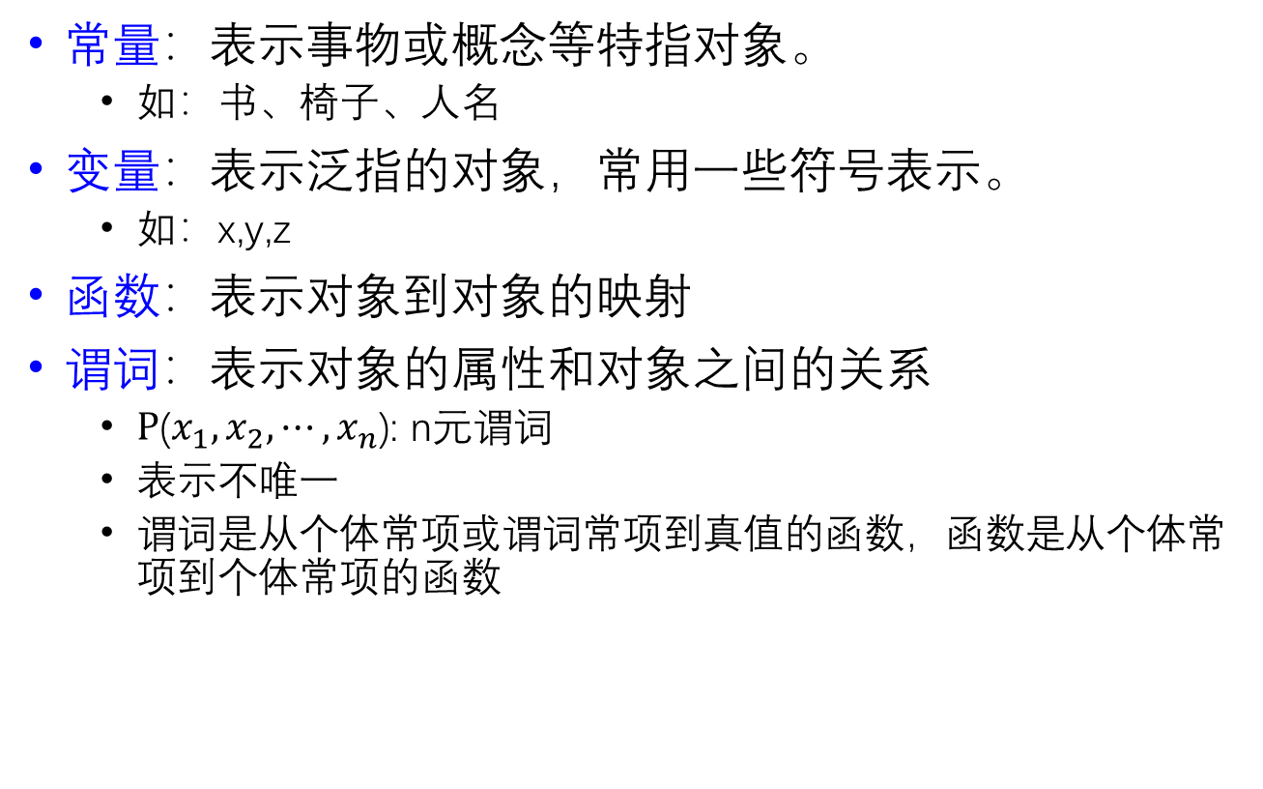
谓词逻辑
常量：表示事物或概念等特指对象。
如：书、椅子、人名
变量：表示泛指的对象，常用一些符号表示。
如：x,y,z
函数：表示对象到对象的映射
谓词：表示对象的属性和对象之间的关系
$P$($x_{1},x_{2},⋯{,x}_{n}$): n元谓词
表示不唯一
谓词是从个体常项或谓词常项到真值的函数，函数是从个体常项到个体常项的函数

Slide 21
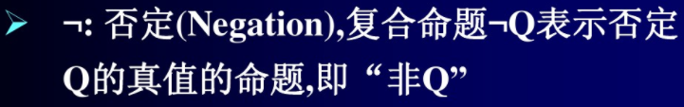
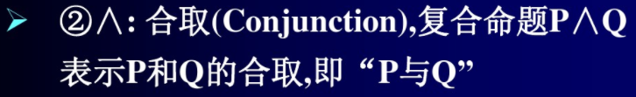
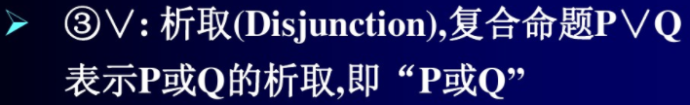
谓词逻辑
逻辑运算符：用它可以将简单的命题连接起来构成一个复杂的命题

Slide 22
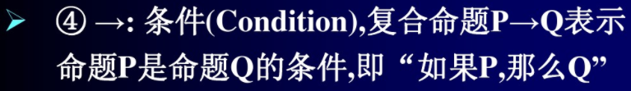
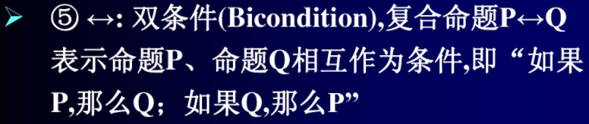
谓词逻辑
逻辑运算符：用它可以将简单的命题连接起来构成一个复杂的命题

Slide 23
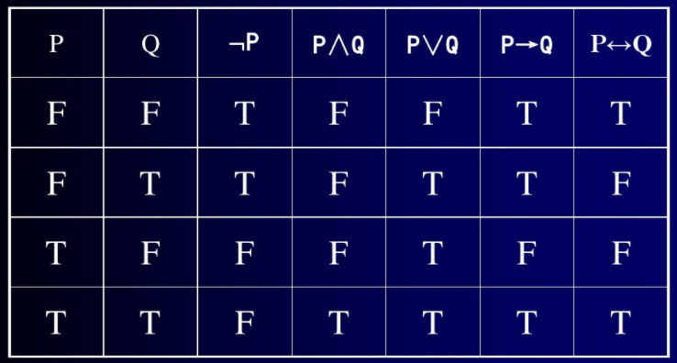
谓词逻辑运算的真值表

Slide 24
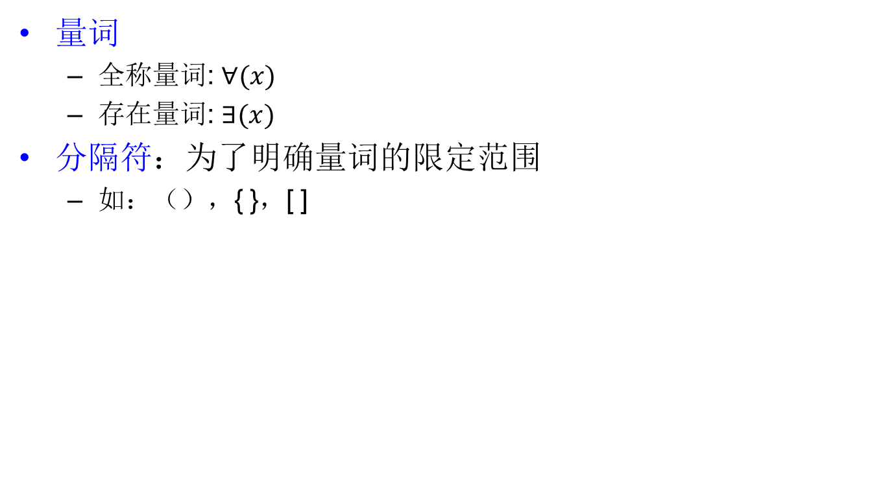
谓词逻辑
量词
全称量词: $∀(x)$
存在量词: $∃(x)$
分隔符：为了明确量词的限定范围
如：（），{ }，[ ]

Slide 25
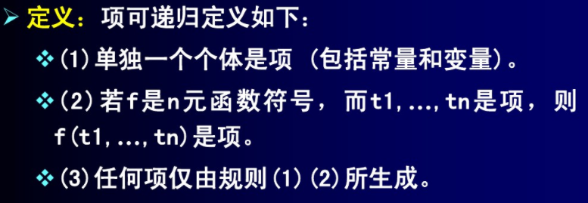
谓词逻辑的构成元素
项

Slide 26
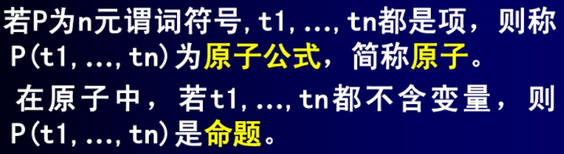
谓词逻辑的构成元素
项
原子式
原子式是没有子公式的公式，是逻辑系统中“最小”的公式
命题或谓词：原子式

Slide 27
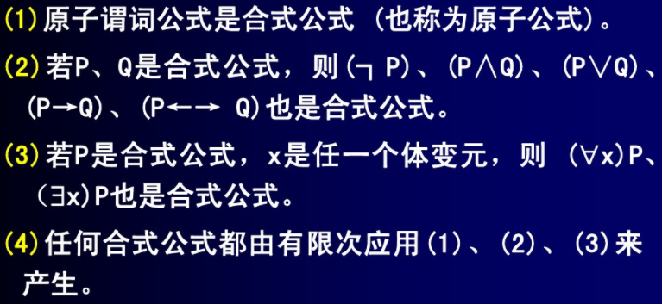
谓词逻辑的构成元素
项
原子式
合式公式

Slide 28
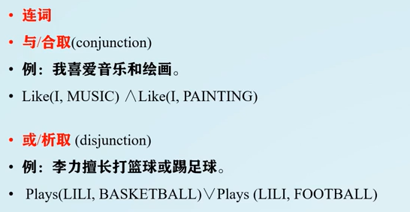
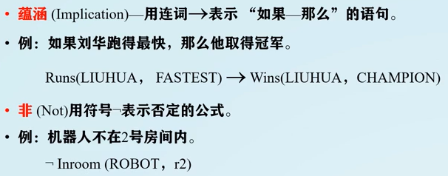
例子

Slide 29
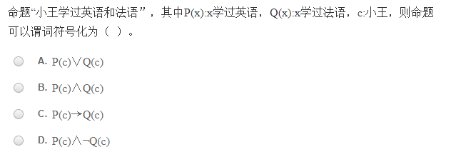
练习

Slide 30
小结
知识根据用途分为陈述性知识、过程性知识和策略性知识
逻辑表示法可以表示事务的状态、属性、概念等事实性的知识以及事务间确定的因果关系。
产生式表示法可以描述经验型及不确定性的知识。
语义网络表示法可以表示事实性的知识及他们之间复杂的联系。
框架表示法可以表示结构性的知识，并能很好地把知识的内容结构关系及知识间的联系表示出来。
状态空间图表示法主要描述系统不同时刻的状态及各状态之间的因果关系。

Slide 31
3. 搜索原理和算法
1、搜索问题与过程
盲目搜索
启发式搜索
2、搜索算法
遗传算法
粒子群算法
蚁群算法

Slide 32
3. 搜索原理和算法
重点：
1、搜索问题与过程
盲目搜索
启发式搜索
2、搜索算法
遗传算法
粒子群算法
蚁群算法
题型：
选择题4个
简述题 1个
论述题1个

Slide 33
搜索问题与过程
搜索过程的分类
根据是否使用启发性信息
盲目搜索
启发式搜索
根据问题表示方式的不同
状态空间搜索：状态空间法
与或图搜索：问题归约法

Slide 34
盲目搜索
在对问题不具信息的情况下，按预定的策略进行搜索，且搜索过程中获得的中间信息并不改变策略。
生成-测试法：生成一个可能的解 ，对该解进行检验 。不记录解，可能陷入死循环。
随机搜索法：当前状态随机选择下一个状态，检验是否达到目标。可能迷路。
以上都是真正意义上的盲目搜索方法。

Slide 35
盲目搜索：宽度优先搜索
宽度优先搜索：从根结点开始按照距离根结点的远近距离顺序对图进行搜索。
算法会遍历图的结点，因而是完备的。
搜索是从上到下逐层进行的。
先进先出队列

Slide 36
盲目搜索：宽度优先搜索
宽度优先搜索：从根结点开始按照距离根结点的远近距离顺序对图进行搜索。

Slide 37
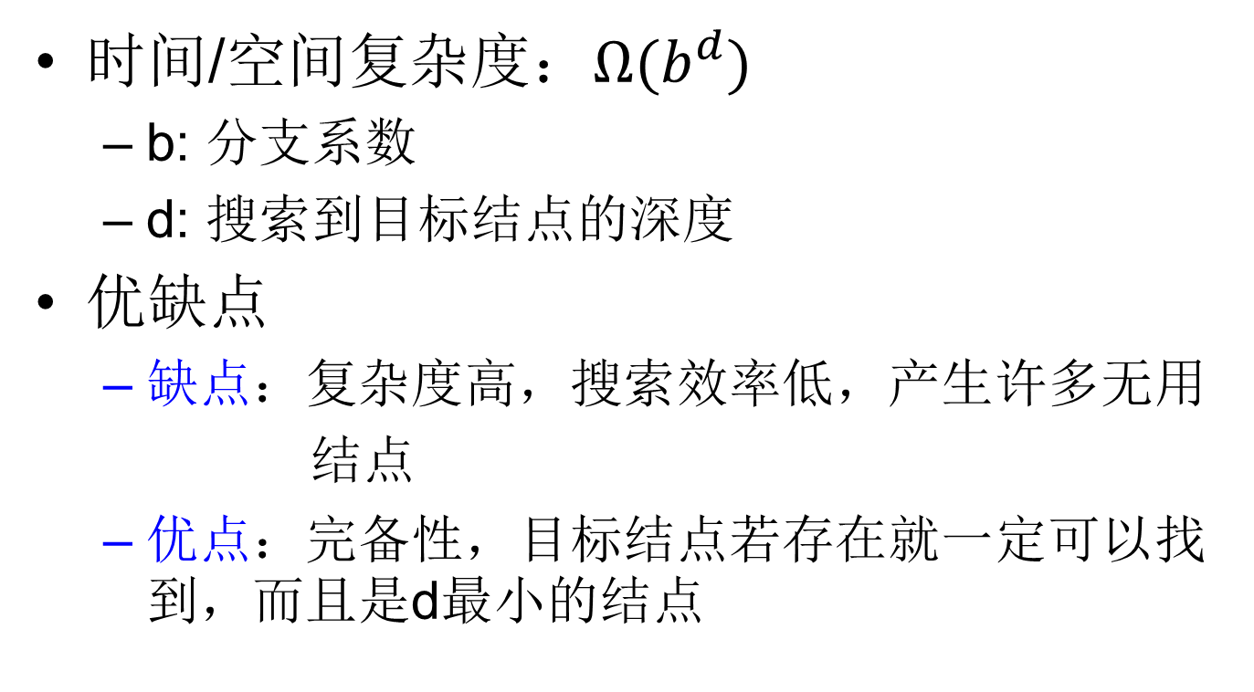
盲目搜索：宽度优先搜索
时间/空间复杂度：$Ω(b^{d})$
b: 分支系数
d: 搜索到目标结点的深度
优缺点
缺点：复杂度高，搜索效率低，产生许多无用
结点
优点：完备性，目标结点若存在就一定可以找到，而且是d最小的结点

Slide 38
盲目搜索：深度优先搜索
深度优先搜索：从根结点开始，彻底搜索每一个分支，直到最深处，然后返回到未搜索过的分支进行搜索。
搜索树深度可能无限深
非完备，陷入无限循环
深度界限
非最优
后进先出栈

Slide 39
盲目搜索：深度优先搜索

Slide 40
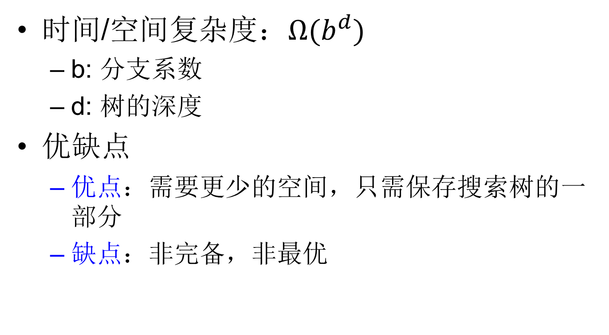
盲目搜索：深度优先搜索
时间/空间复杂度：$Ω(b^{d})$
b: 分支系数
d: 树的深度
优缺点
优点：需要更少的空间，只需保存搜索树的一部分
缺点：非完备，非最优

Slide 41
启发式搜索
启发式搜索：利用问题特定知识的信息来引导搜
索过程的方法
评估函数 ：评估节点有希望获得解或最优解的程度
一般形式：
：表示从初始节点到节点x的实际代价
：表示从节点x到目标节点的最优路径的评估代价
保持搜索的宽度优先成分,有利于搜索的完备性
为启发式函数 ，比重越大，则启发性能越强

Slide 42
智能算法（非常重要！！！）
遗传、粒子群、蚁群算法
算法基本思想与原理
算法的基本操作与流程图
算法的特点：优缺点
算法的一般步凑
算法中关键参数的设定

Slide 43
第四章 推理技术
1、推理的分类
2、消解原理
3、规则演绎系统
4、产生式系统
5、定性推理
6、不确定性推理
7、非单调推理

Slide 44
第四章 推理技术
重点：
1、推理的分类与消解冲突的策略
2、消解原理
3、规则演绎系统、产生式系统、定性推理、不确定性推理、非单调推理
题型：
选择题：5个
简答题：1个

Slide 45



推理技术
推理：人类使用知识进行思考的行为
是一个过程：人们从已有知识和事实推出结论的过程
人们在对事物进行分析及做决策时，一般是从已知的事实和知识出发，推出其中蕴含的事实或归纳出新的事实。
已知事实
知识
结论

Slide 46
推理技术
人工智能中，推理是由程序实现的，人们把用于控制计算机实现推理的程序称为推理机。
推理机：了解理智
推理机的核心：自动逻辑
已知事实和知识是构成推理的两个基本要素。
已知事实又称为证据，用以指出推理的起点及推理时应该使用的知识。
知识是使推理过程得以向前推进的保证，并使推理逐步达到最终目标。
例：医疗诊断专家系统

Slide 47
4.1 推理的分类与策略
人类有很多不同的思维方式，人工智能作为对人类智能的模拟，也有多种的推理方式。
①按推出结论的途径来划分 ：
演绎推理：由一般性知识推出适合某一具体情况的结论
一般到个别
核心是三段论：大前提、小前提和结论
大前提：是已知的一般性知识或推理过程得到的判断
小前提：是关于某种具体情况或某个具体实例的判断
结论：是由大前提推出并且适合小前提的判断
Notes:
NOx:燃煤占70%

Slide 48
推理的分类
人类有很多不同的思维方式，人工智能作为对人类智能的模拟，也有多种的推理方式。
①按推出结论的途径来划分 ：
演绎推理：由一般性知识推出适合某一具体情况的结论
归纳推理：从足够多的事例中总结归纳出一般性结论
从个别到一般
基本思想：是先从已知事实中假设出一个结论，然后对这个结论的正确性加以证明
典型分类方法有两种：
按照所选实例的广泛性：完全归纳推理和不完全归纳推理
按照推理所使用的方法：枚举归纳推理和类比归纳推理
Notes:
NOx:燃煤占70%

Slide 49
推理的分类
人类有很多不同的思维方式，人工智能作为对人类智能的模拟，也有多种的推理方式。
①按推出结论的途径来划分 ：
演绎推理：由一般性知识推出适合某一具体情况的结论
归纳推理：从足够多的事例中总结归纳出一般性结论
默认推理：在知识不完全的情况下假设某些条件已经具备来进行的推理过程 。（缺省推理）
在默认推理的过程中，如果到某一时刻发现原先所做的默认不正确，则要撤销所做的默认，也即由此默认推出的所有结论重新按新情况进行推理。
Notes:
NOx:燃煤占70%

Slide 50
推理的分类
人类有很多不同的思维方式，人工智能作为对人类智能的模拟，也有多种的推理方式。
②按所用知识的确定性来分 ：
确定性推理：所用的知识与论据都是确定的，结论也是确定的
不确定性推理：是指推理所用的知识与论据不都是确定的，推出的结论也是不确定的。
似然推理：基于概率论
近似推理（模糊推理）：基于模糊逻辑
Notes:
NOx:燃煤占70%

Slide 51
推理的分类
人类有很多不同的思维方式，人工智能作为对人类智能的模拟，也有多种的推理方式。
③按过程中的结论是否越来越接近最终目标来分：
单调推理：在推理过程中随着推理前进及新知识的加入
结论越来越接近最终目标。
非单调推理：在推理过程中由于新知识的加入，有可能
否定了前面的结论，使推理退回到前面的某一步。
Notes:
NOx:燃煤占70%

Slide 52
推理的分类
人类有很多不同的思维方式，人工智能作为对人类智能的模拟，也有多种的推理方式。
按推理中是否运用启发式知识划分：
启发性推理：在推理过程中运用与推理有关的启发性知识。
非启发性推理：在推理过程未运用与推理有关的启发性知识。
Notes:
NOx:燃煤占70%

Slide 53
推理的策略
2、冲突消解策略：
在推理的过程中，系统要不断的用当前已知的事实与知识库中的知识进行匹配，可能发生如下的情况：
已知事实恰好只与知识库中的一个知识匹配成功，
已知事实不能与知识库中的任何知识匹配成功，
已知事实可与知识库中的多个知识匹配成功。
在推理过程中 ，已知事实可与知识库中的多个知识匹配成功时，这种情况称为发生了冲突。
按一定的策略从匹配成功的多个知识中挑出一个知识用于当前推理的过程称为冲突消解 。

Slide 54
推理的策略
2、冲突消解策略：
常用的冲突消解的策略：
1、按已知事实的新鲜性排序：后生成的事实具有较大的新鲜性，与后生成事实匹配的知识排序靠前。
2、按匹配度排序：在不确定推理中，需要计算已知事实与知识的匹配度。
3、按条件个数排序：优先应用条件少的产生式规则。
4、按针对性排序：优先选择针对性强的知识，即要求条件多的规则。

Slide 55
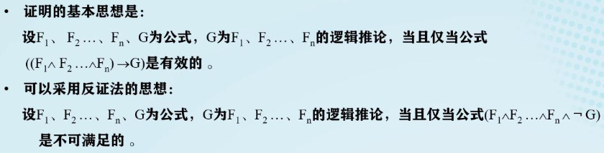
4.2 消解原理
消解原理是一种定理证明方法，1965年由Robinson 提出，它从理论上解决了定理证明问题。
消解原理也称归结原理，是一种基于逻辑的、采用反证法的推理方法。

Slide 56
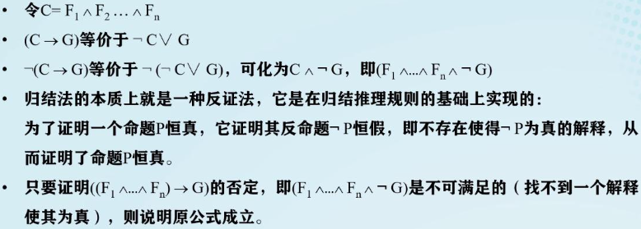
消解原理的基本思想

Slide 57
消解原理
消解是对谓词演算公式进行分解和化简，以求得导出子句。
消解原理是可用于谓词逻辑知识表示的问题求解方法，也是一种可用于一定的子句公式的重要推理规则。

Slide 58
子句集的求取
任一谓词演算公式可以化成一个子句集的变换步骤：
(1) 消去蕴涵符号(→)
只应用或(∨)和非(~)符号，以~A∨B替换A→B。
[(A→B)→B]∨C
[~(A→B)∨B]∨C
[~(~A∨B)∨B]∨C
[(A∧~B)∨B]∨C
[(A∨B)∧(~B ∨B)]∨C
[(A∨B)]∨C

Slide 59
子句集的求取
(2)减少否定符号的辖域
每个否定符号~最多只用到一个谓词符号上，并反复应用德•摩根定律
以~A∨~B代替~(A∧B)
以~A∧~B代替~(A∨B)
以A代替~(~A)
以(∃x)｛~A｝代替~(∀x)A
以(∀x)｛~A｝代替~(∃x)A

Slide 60
子句集的求取
(3)对变量标准化
在任一量词辖域内，受该量词约束的变量为一哑元(虚构变量)，它可以在该辖域内处处统一地被另一个没有出现过的任意变量所代替，而不改变公式的真值。
公式中变量的标准化意味着对哑元改名以保证每个量词有其自己唯一的哑元。
(∀x)｛P(x)→(∃x)Q(x)｝
标准化可得：
(∀x)｛P(x)→(∃y)Q(y)｝

Slide 61
子句集的求取
(4)消去存在量词
在公式(∀y)[(∃x)P(x,y)]中，存在量词是在全称量词的辖域内，允许所存在的x可能依赖于y值。
令这种依赖关系明显地由函数g(y)所定义，它把每个y值映射到存在的那个x，这种函数叫做斯克林(Skolem)函数。
如果用斯克林函数代替存在的x，就可以消去全部存在量词，并写成： (∀y)P[g(y),y)]
如果要消去的存在量词不在任何一个全称量词的辖域内，则用不含变量的Skolem函数即常量：(∃x)P(x)化为 P(A)
(5)消去全称量词
消去明显出现的全称量词。

Slide 62
子句集的求取
(6)化为前束形
把所有全称量词移到公式的左边，并使每个量词的辖域包括这个量词后面公式的整个部分。所得公式称为前束形。
前束形=（前 缀） （母 式）
全称量词串 无量词公式
(7)把母式化为合取范式
任何母式都可写成由一些谓词公式和(或)谓词公式的否定的析取的有限集组成的合取。这种母式叫做合取范式。如：A∨{B∧C}化为{A∨B}∧{B∨C}

Slide 63
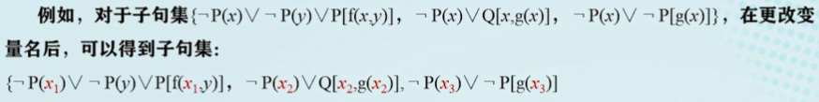
子句集的求取
(8)消去连词符号∧
用｛A，B｝代替(A∧B)，以消去明显的符号∧。反复代替的结果是最后得到一个有限集，其中每个公式是文字的析取。任一个只由文字的析取构成的合适公式叫做一个子句。
(9)更换变量名称
可以更换变量符号的名称，使一个变量符号不出现在一个以上的子句中。

Slide 64
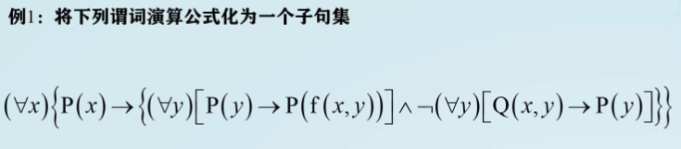
子句集的求取

Slide 65
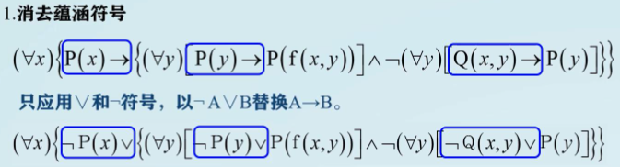
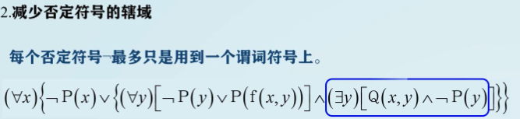
子句集的求取

Slide 66
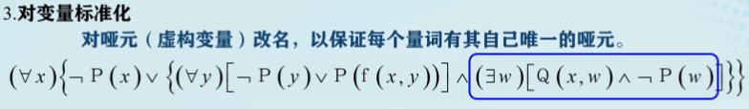
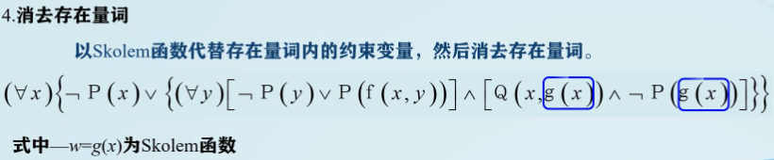
子句集的求取

Slide 67
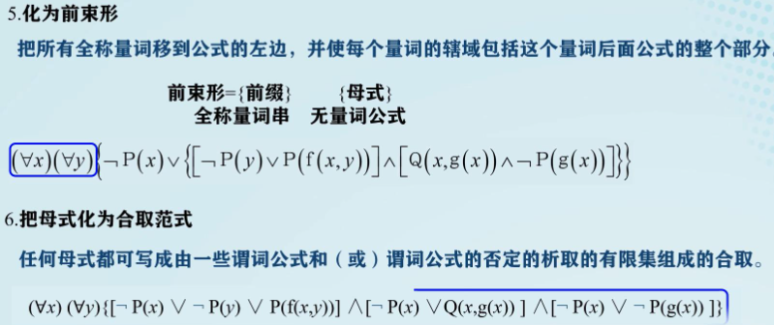
子句集的求取

Slide 68
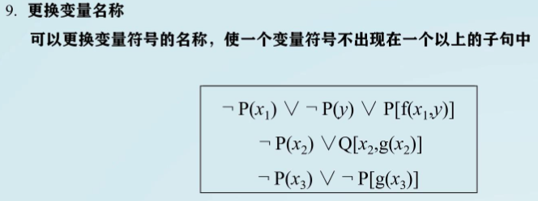
子句集的求取

Slide 69
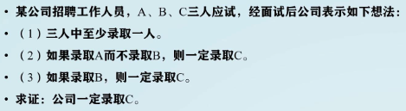
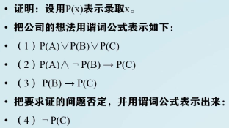
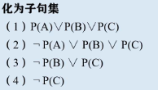
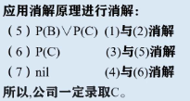
例子

Slide 70
5. 机器学习
重点：
机器学习分类
机器学习算法：BP，CNN，SVM, 集成学习
题型：
选择题：4个
简答题：1个
论述题：1个（结合机器学习算法和智能优化算法，参考5.4节和3.3节内容）

Slide 71
机器学习
一般公认西蒙(Simon)对学习的论述：如果一个系统能够通过执行某个过程改进它的性能，这就是学习。
在本章中，机器学习定义如下:
设v是给定问题的有限或无限观测集合, 由于我们观测能力的限制, 我们只能获得给定问题的一个有限的子集u∈v, 称为样本集。
机器学习的目标就是根据这个样本集, 推算这个给定问题的模型, 使它对这个给定问题(尽可能地接近)为真。

Slide 72
机器学习
上述机器学习描述中隐含了三个问题:
(1) 一致性假设：给定问题与样本集有相同的性质或分布。
(2) 划分: 将样本集放到n维空间,寻找一个定义在这个空间上的决策分界面(等价关系),使得问题决定的不同对象分在不相交的区域。
(3) 泛化: 泛化能力是这个模型对世界为真程度的指标。从有限样本集合, 计算一个模型,使得这个指标最大(最小)。

Slide 73
5.2 机器学习的分类
1. 监督学习(supervised learning)
监督学习：从给定的训练数据集中学习出一个函数(参数)，当新的数据到来时，可以根据这个函数预测结果。
监督学习的训练集要求是包括输入和输出，即是特征和目标，而且这个目标是由人标注的。
监督学习算法：回归和分类。据训练样本找到一个实值函数g(x)，用训练样本集进行训练，通过对比实际输出和正确输出进行学习，模型修改，获得最优模型。
算法：回归模型，决策树，K邻近算法，逻辑回归等
监督学习普遍应用于用历史数据预测未来可能发生的事
目标：让计算机去学习我们已经创建好的分类系统
（模型）。

Slide 74
5.2 机器学习的分类
2. 非监督学习(unsupervised learning)
又称归纳性学习，它利用K方式，建立中心，通过循环和递减运算来减小误差，达到分类的目的。
在无监督学习中，数据之间没有区别。
无监督学习旨在通过计算机本身将数据进行聚类，利用聚类结果，提取数据集中隐藏信息，对未来数据进行分类和预测。
使用的是无历史标签的数据
其目标是探索数据并找到一些内部结构。

Slide 75
5.2 机器学习的分类
无监督学习的方法分为两大类：
(1) 基于概率密度函数估计的直接方法：
指设法找到各类别在特征空间的分布参数，再进行分类。
(2) 基于样本间相似性度量的聚类方法：
其原理是设法定出不同类别的核心或初始内核，然后依据样本与核心之间的相似性度量将样本聚集成不同的类别。
无监督学习可以应用于数据挖掘，模式识别，图像处理等，它对事务性数据的处理效果很好。
非监督学习算法：自组织映射，最近邻映射，k-均值聚类和奇异值分解等。

Slide 76
5.2 机器学习的分类
3. 半监督学习
半监督学习的输入数据部分被标识，部分没有被标识。通常情况下是少量的标记的数据与大量的未标记的数据（因为未标记的数据需要较少的努力就可获得）。
这类学习所获得的模型可用来进行分类，回归和预测。
当一个完全标记的培训过程，其相关标签的成本太高时，就可以用半监督学习方法来降低成本。
半监督学习方法包括一些对常用监督式学习算法的延伸，这些算法首先试图对未标识数据进行建模，在此基础上再对标识的数据进行预测。
图论推理算法（Graph Inference）
拉普拉斯支持向量机（Laplacian SVM）

Slide 77
5.2 机器学习的分类
4. 强化学习
强化学习本质是对环境变化的适应，主要针对智能体(Agent)的行为。如果智能体的某个行为策略导致环境正的奖赏(强化信号)，那么智能体以后产生这个行为策略的趋势便会加强。
智能体的目标是在每个离散状态发现最优策略以使期望的奖赏和最大。
这是一个试探评价过程，智能体选择一个动作用于环境，环境接受该动作后状态发生变化，同时产生一个强化信号(奖或惩)反馈给智能体，智能体根据强化信号和环境当前状态再选择下一个动作，选择的原则是使受到正强化(奖)的概率增大。
选择的动作不仅影响立即强化值，而且影响环境下一时刻的状态及最终的强化值。

Slide 78
5.3 机器学习算法(非常重要！！！！)
神经网络
支持向量机
集成学习
深度学习

